Slide 1


Slide 2

Здравствуйте, ребята!
Я рада новой встрече с вами!

Slide 3
Найдите тему нашего урока на стр. 77 учебника. Чему мы будем учиться на уроке?

Slide 4

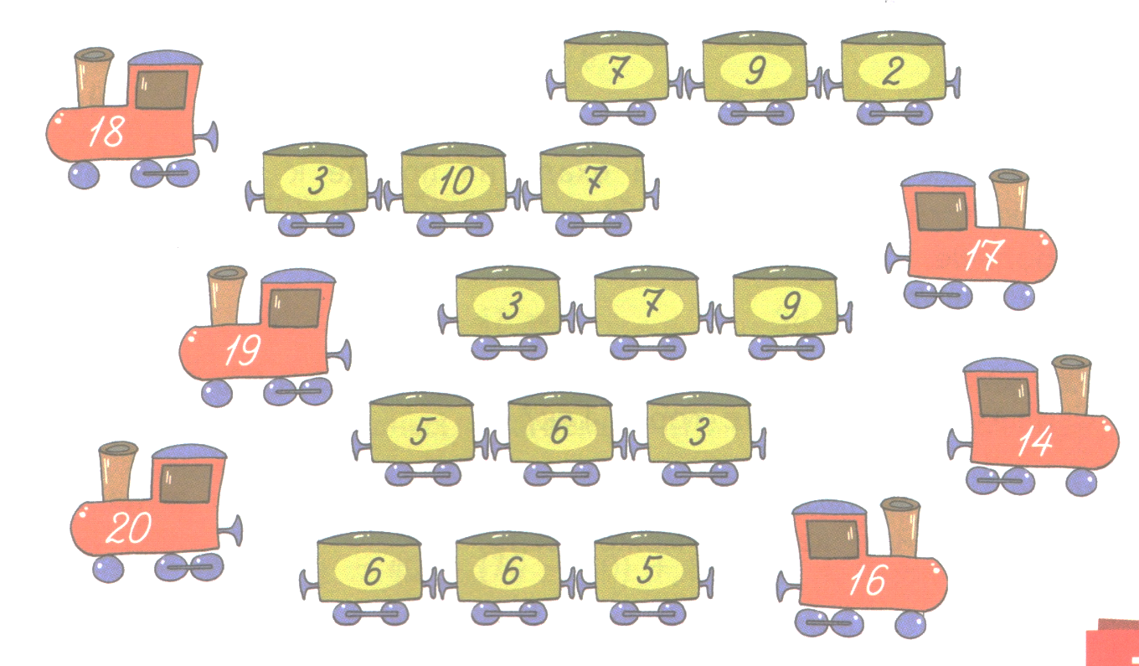
  Как будем искать паровозикам вагончики?

Slide 5
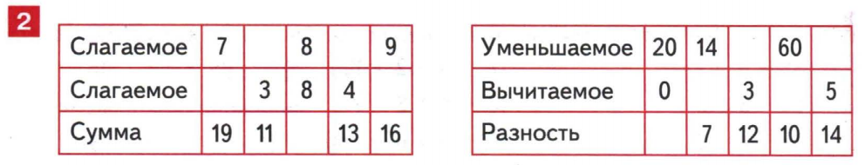
Чтобы найти неизвестное слагаемое, нужно…
… из суммы вычесть известное слагаемое.
Чтобы найти неизвестное уменьшаемое, нужно…
… к вычитаемому прибавить разность.
Чтобы найти неизвестное вычитаемое, нужно…
… из уменьшаемого вычесть разность.

Slide 6


Slide 7
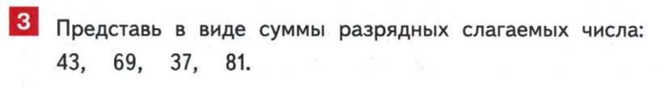

Slide 8
№4
64 + 3 92 + 6
37 + 2 21 + 8
46 + 3 74 + 5
51 + 7 83 + 4

Slide 9
  Как посчитать такой пример: 58 - 6?
58 - 6 =
(50 + 8) - 6 =
50 + (8 - 6) =
52
50 + 8
сумма разрядных слагаемых

Slide 10

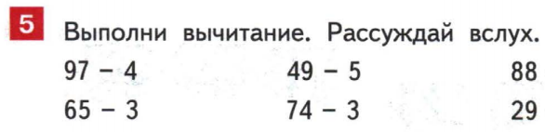

Slide 11

Вариант 1 | Вариант 2
№1 50 - 8 + 5 45 + 4 88 - 6 | №1 70 + 6 - 3 29 - 5 32 + 7
Задача №2 Коля съехал с горки 28 раз, а Петя на 7 раз меньше. Сколько раз съехал с горки Петя? | Задача №2 Коля съехал с горки 36 раз, а Петя на 4 раза меньше. Сколько раз съехал с горки Петя?

Slide 12
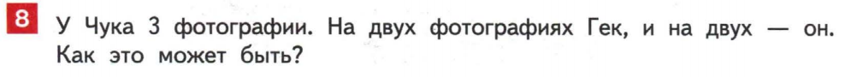
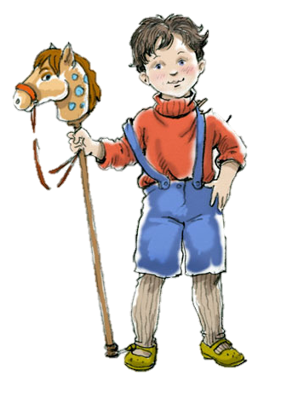

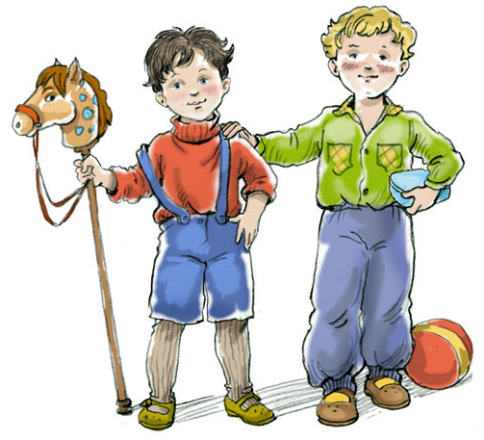

Slide 13

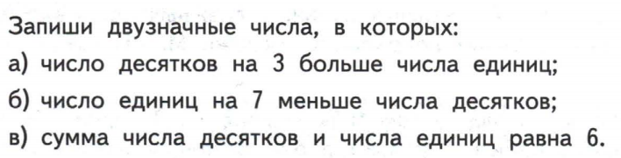

Slide 14
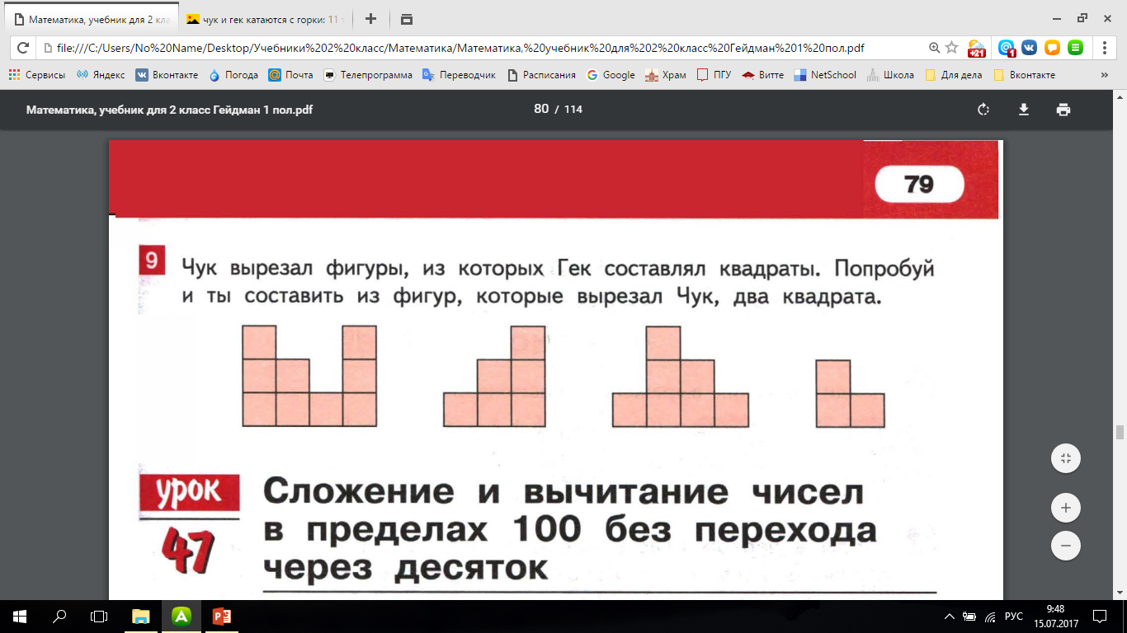

Slide 15

  Давайте вспомним, чему мы учились сегодня на уроке.
  Что показалось немного трудным?
  Спасибо за урок!
  До новых встреч!
  Что вам особенно понравилось?

Slide 16



